Slide 1


RECUERDA PONER A GRABAR LA CLASE
Notes:
Colocar todas las clases

Slide 2


¿DUDAS DEL ON-BOARDING?
MIRALO AQUI
Notes:
Obligatoria siempre.

Slide 3

Clase 10. JAVASCRIPT
WORKSHOP I
Notes:
Obligatoria siempre

Slide 4

Hacer un breve repaso por todos los temas.
Recomendaciones principales para el proyecto final.
Avanzar individualmente con el proyecto final.
OBJETIVOS DE LA CLASE
Notes:
Obligatoria siempre. Es lo que queremos alcanzar una vez finalizada la clase. Recordá que se enuncian en principio con el verbo delante (por ejemplo: “Comprender…”, “Analizar…”, “conocer…”, etc).

Slide 5

GLOSARIO:
Clase 9
Evento: es la manera que tenemos en Javascript de controlar las acciones de los usuarios, y definir un comportamiento de la página o aplicación cuando se produzcan.

Slide 6
MAPA DE CONCEPTOS

Slide 7


MAPA DE CONCEPTOS CLASE 10
JS: repaso general
Condicionales
Iteraciones
Funciones
Objetos
JSON
DOM
Concepto
Eventos
Recomendaciones para el proyecto
Notes:
Se puede usar para comenzar o finalizar la clase, según sea más conveniente. La información de este slide es de relleno.
Recurso: Mapa de conceptos
Muestra rápidamente los contenidos de la clase y cómo se relacionan. Ayuda a los estudiantes a evitar “perderse” durante la clase, al avanzar en un sentido lineal una diapositiva tras otra. El ejemplo pertenece a la primera clase del curso UX/UI.
Sugerencia: -También se pueden mostrar con un menor énfasis o colores apagados, aquellos contenidos de clases anteriores y que se vinculen con la actual.
-Resaltar con color los temas que se abordan en la clase.

Slide 8





CRONOGRAMA DEL CURSO
Clase 9
Clase 10
Clase 11
Eventos
Workshop I
jQuery
EJEMPLOS EN VIVO
EJEMPLOS EN VIVO
EJEMPLO EN VIVO
INCORPORAR EVENTOS
SEGUNDA ENTREGA DEL PROYECTO FINAL
JQUERY
Notes:
Recurso: Cronograma del curso - Se muestra al inicio de cada clase
- Tiene un aspecto similar a un calendario. - Resume rápidamente: título de la clase, número y contenidos que abarca
- Guía rápida tanto para docentes, como para estudiantes. - Para mayor ubicación en el curso, también muestra en un tamaño más pequeño lo sucedido la clase anterior y la siguiente.
-Ubicar en el interior de cada clase aquellas cuestiones destacadas con las cuales se encontrará el alumno y con su respectivo nombre: desafíos, entregables de proyecto, actividades colaborativas o ejemplos en vivo.

Slide 9

JS: REPASO GENERAL
Notes:
Usar para los módulos más importantes de la clase, donde se introducen conceptos que se ven en varios slides. No hay que usarla para todos los módulos.

Slide 10


REPASEMOS...
Notes:
Usar para slides de texto con imagen.

Slide 11
1- CONDICIONALES
Los condicionales son sentencias que podemos utilizar para interpretar un conjunto de instrucciones en función del resultado de una comparación.
let nombreIngresado = prompt("Ingresar nombre");
if((nombreIngresado !="") && ((nombreIngresado == "EMA") || (nombreIngresado =="ema"))){
alert("Hola Ema");
}else{
alert("Error: Ingresar nombre valido");
}

Slide 12
2- BUCLES
Los bucles son sentencias que podemos utilizar para repetir un conjunto de instrucciones más de una vez de forma consecutiva.
let entrada = prompt("Ingresar un dato");
//Repetimos con While hasta que el usuario ingresa "ESC"
while(entrada != "ESC" ){
alert("El usuario ingresó "+ entrada);
//Volvemos a solicitar un dato. En la próxima iteración se evalúa si no es ESC.
entrada = prompt("Ingresar otro dato");
}
Notes:
Usar para slides de sólo texto con el contenido más importante de la clase. En una presentación de 50 slides usar máximo 5 de estas.

Slide 13
3- FUNCIONES
Los funciones son un conjunto de instrucciones destinadas a resolver una situación en el programa. Podemos reutilizarlas y modificarlas fácilmente.
const suma = (a, b) => { return a + b };
//Si es una función de una sola línea con retorno podemos evitar escribir el cuerpo.
const resta = (a, b) => a - b ;
console.log(suma(15,20));
console.log(resta(20,5));
Notes:
Usar para slides de sólo texto con el contenido más importante de la clase. En una presentación de 50 slides usar máximo 5 de estas.

Slide 14
4- OBJETOS
Los objetos son estructuras que podemos definir para agrupar valores bajo un mismo criterio y asignarle comportamiento.
function Persona(nombre, edad, calle) {
this.nombre = nombre;
this.edad = edad;
this.calle = calle;
this.hablar = function(){ console.log("HOLA SOY "+ this.nombre)}
}
const persona1 = new Persona("Homero", 39, "Av. Siempreviva 742");
const persona2 = new Persona("Marge", 36, "Av. Siempreviva 742");
persona1.hablar();
persona2.hablar();
Notes:
Usar para slides de sólo texto con el contenido más importante de la clase. En una presentación de 50 slides usar máximo 5 de estas.

Slide 15
5- ARRAY
Los Arrays son objetos que nos permite agrupar distintos elementos (incluso otros objetos). Son recursos muy útiles por sus métodos para aplicar filtros.
const numeros = [1, 2, 3, 4, 5];
const porDos = numeros.map(x => x * 2); // porDos = [2, 4, 6, 8, 10]
const masCien = numeros.map(x => x + 100); // porDos = [102, 104, 106, 108, 110]
const nombres = ["Ana", "Ema", "Juan", "Elia"];
const lengths = nombres.map(nombre => nombre.length);//lengths = [3, 3, 4, 4]

Slide 16
6- STORAGE Y JSON
const productos = [{ id: 1, producto: "Arroz", precio: 125 },
{ id: 2, producto: "Fideo", precio: 70 },
{ id: 3, producto: "Pan" , precio: 50},
{ id: 4, producto: "Flan" , precio: 100}];
const guardarLocal = (clave, valor) => { localStorage.setItem(clave, valor) };
//Almacenar producto por producto
for (const producto of productos) {
guardarLocal(producto.id, JSON.stringify(producto));
}
// o almacenar array completo
guardarLocal("listaProductos", JSON.stringify(productos));

Slide 17
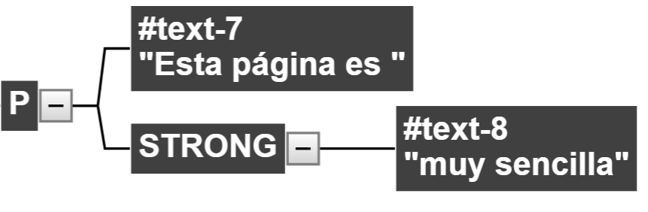
7- CONCEPTO DE DOM
El DOM es la representación del documento HTML que podemos emplear para modificar la página actual dinámicamente.
<p>Esta página es <strong>muy sencilla</strong></p>
La etiqueta <p> se transforma en los siguientes nodos del DOM:
Notes:
Usar para slides de sólo texto con el contenido más importante de la clase. En una presentación de 50 slides usar máximo 5 de estas.

Slide 18
8- EVENTOS EN EL DOM
Los eventos son la manera que tenemos en Javascript de controlar las acciones de los usuarios y definir un comportamiento de aplicación cuando se produzcan.
//CODIGO HTML DE REFERENCIA
<form id="formulario">
<input type="text">
<input type="number">
<input type="submit" value="Enviar">
</form>
//CODIGO JS let miFormulario = document.getElementById("formulario");
miFormulario.addEventListener("submit", validarFormulario);
function validarFormulario(e){
e.preventDefault();
console.log("Formulario Enviado");
}

Slide 19
☕
BREAK
¡5/10 MINUTOS Y VOLVEMOS!
Notes:
Obligatoria siempre. A la hora del Break, entre 5 y 10 minutos. Considerar ubicar este espacio en un momento adecuado de la clase. Al volver, mostrar los resultados de la pregunta del anterior slide y generar un breve intercambio.

Slide 20

RECOMENDACIONES PARA EL PROYECTO
Notes:
Usar para los módulos más importantes de la clase, donde se introducen conceptos que se ven en varios slides. No hay que usarla para todos los módulos.

Slide 21

ESTRUCTURA DE ARCHIVOS
Notes:
Usar para los subtemas de un módulo.

Slide 22
Asegúrate de mantener ordenados tus archivos del proyecto:
Tendrás como mínimo un archivo.html, y en el <head> cargarás al menos un archivo .js
Al menos un archivo .css para el estilo del proyecto.
Podés tener más archivos .js si decidís agruparlos por separado. Por ejemplo: uno procesa todo lo que son operaciones de usuario, y otro todas las operaciones sobre el DOM.

Slide 23
CÓDIGO ORDENADO
Notes:
Usar para los subtemas de un módulo.

Slide 24
Siempre es importante mantener el código ordenado.
No sólo por si otro programador necesita acceder, sino para ayudarte a vos mismo.
Tal vez dejas pasar unos días entre un cambio y otro, y por tener el código repetido, desordenado y sin comentarios, perdes mucho tiempo en entenderlo nuevamente.

Slide 25
PROYECTO ORDENADO
Notes:
Usar para los subtemas de un módulo.

Slide 26
Siempre piensa y boceta (en tu cabeza o en un papel) cómo funcionará cada módulo del proyecto. No improvises, busca referencias, ejemplos. Es más rápido desarrollar una vez una función, que tener que modificarla varias veces por notar fallas al momento de utilizarla.

Slide 27
USOS CORRECTOS EN JS
Notes:
Usar para los subtemas de un módulo.

Slide 28
Recuerda cumplir las buenas prácticas en JS:
No escribas mucho código js inline dentro del archivo html. (entre etiquetas <script>)
Para el uso de funciones, métodos, etc recuerda siempre usar archivos externos de extensión .js.
Si vas a usar objetos, también es ideal que cada uno tenga su propio archivo .js

Slide 29
¡AHORA VAMOS A VER EL ESTADO DE AVANCE DE SUS PROYECTOS!
Notes:
Si se hace en grupos, utilizar Breakout Rooms, moderados por tutores. Que cada estudiante tenga un límite de tiempo para hacer una presentación, y recibir feedback de sus compañeros y tutores/profesor. Si se hace con la camada entera, realizarlo con 5 o 6 proyectos.

Slide 30

SEGUNDA ENTREGA DEL PROYECTO FINAL
Deberás agregar y entregar uso de JSON y Storage, y DOM y eventos del usuario, correspondientes a la segunda entrega de tu proyecto final.
Notes:
Usar la clase correspondiente a la entrega intermedia del proyecto final.

Slide 31
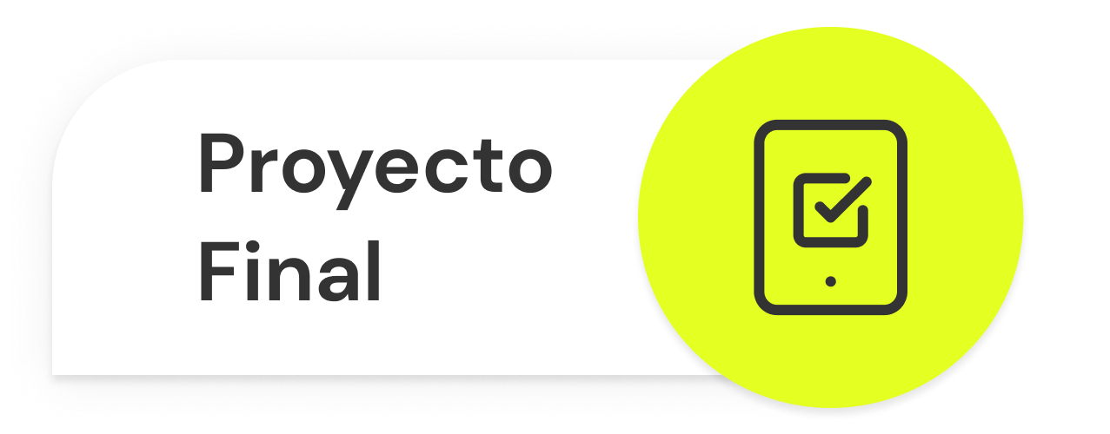
SEGUNDA ENTREGA DEL PROYECTO FINAL
Formato: Página HTML y código fuente en JavaScript. Debe identificar el apellido del alumno/a en el nombre de archivo comprimido por “claseApellido”. Sugerencia: En la segunda entrega buscamos programar el código esencial para garantizar dinamismo en el HTML con JavaScript. En relación a la primer entrega, ya no usamos alert() como salida y promt() como entrada, ahora modificamos el DOM para las salidas y capturamos los eventos del usuario sobre inputs y botones para las entradas. Verificar Rúbrica
>>Objetivos Generales: Codificar funciones de procesos esenciales y notificación de resultados por HTML, añadiendo interacción al simulador. Ampliar y refinar el flujo de trabajo del script en términos de captura de eventos, procesamiento del simulador y notificación de resultados en forma de salidas por HTML, modificando el DOM. >>Objetivos Específicos: Definir eventos a manejar y su funciòn de respuesta. Declarar una estructura de datos de tipo JSON, para definir datos iniciales a consumir por el simulador. Modificar el DOM, ya sea para definir elementos al cargar la página o para realizar salidas de un procesamiento. Almacenar datos (clave-valor) en el Storage y recuperarlos.
2
Notes:
Usar la clase correspondiente a la entrega intermedia del proyecto final

Slide 32
SEGUNDA ENTREGA DEL PROYECTO FINAL
>>Se debe entregar: Implementación con uso de JSON y Storage. Modificación del DOM y detección de eventos de usuario.
Notes:
Usar la clase correspondiente a la entrega intermedia del proyecto final

Slide 33

¿PREGUNTAS?
Notes:
Obligatoria. Se sugiere ubicar al finalizar la explicación de algún tema, para abrir formalmente el espacio de preguntas y ordenar la interacción.

Slide 34

TE INVITAMOS A QUE COMPLEMENTES LA CLASE CON LOS SIGUIENTES CODERTIPS
Notes:
Portada de Coder Tips

Slide 35


VIDEOS Y PODCASTS
5 Tips para tener un código limpio con Javascript | CODERHOUSE |
https://www.youtube.com/watch?v=R2Nkv3P-9CU
Notes:
Usar para que los estudiantes puedan explorar recursos creados por CoderHouse.
Se puede vincular contenido de: Canal de YouTube de Coder: https://www.youtube.com/c/CoderHouse
Canal de Spotify de Coder: https://open.spotify.com/show/6Z4gbxrzelqVU3syDH3JzI

Slide 36
¡MUCHAS GRACIAS!
Resumen de lo visto en clase hoy:
Repasamos conceptos generales de JS, y dudas.
Avanzamos en el proyecto integrador.
Notes:
Obligatoria siempre. En caso de cerrar con el “mapa de conceptos” se puede dejar solo “muchas gracias”. Completar el resumen con palabras claves de lo visto.

Slide 37

OPINA Y VALORA ESTA CLASE
Notes:
Obligatoria siempre.

Slide 38
#DEMOCRATIZANDOLAEDUCACIÓN
Notes:
Todas las clases

